Slide 1
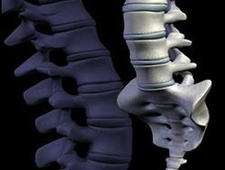
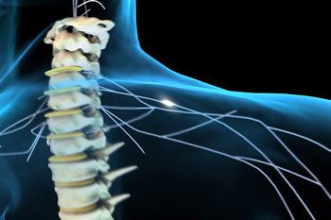
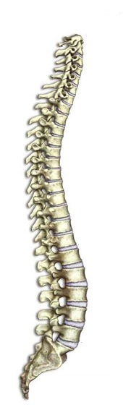
Спинний мозок
Підготувала Сидорук Аліна 11-Б

Slide 2

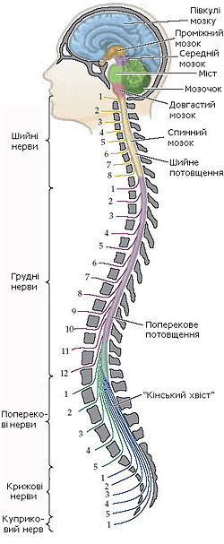
Спинний мозок
Спинний мозок -- це відділ центральної нервової системи розташований у каналі хребта. Спинний мозок коротший від хребта і закінчується на рівні другого поперекового хребця.

Slide 3

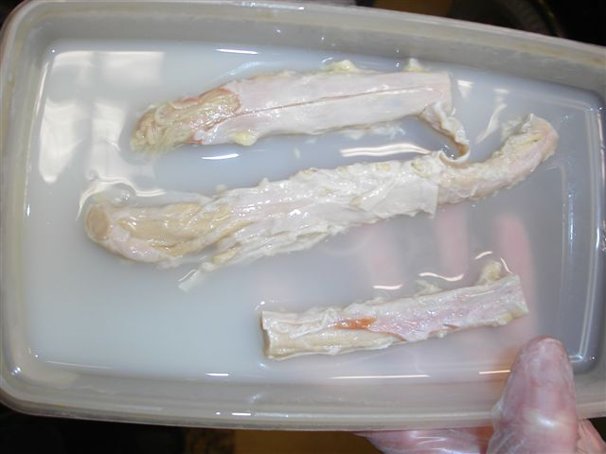
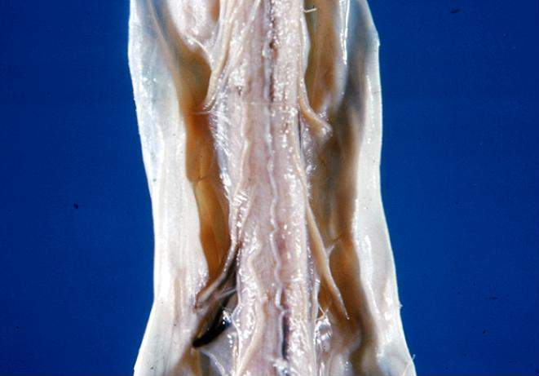
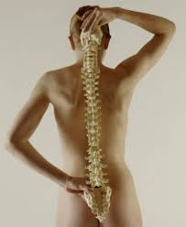
Довжина спинного мозку в середньому 45 см у чоловіків і 41 -42 см у жінок, маса 34 -38 г.

Slide 4

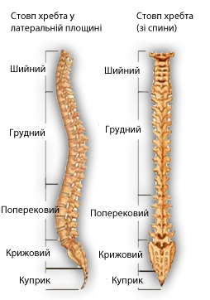
Спинний мозок складається з 31 сегмента і поділяється на 5 відділів:
шийний,
грудний,
поперековий,
крижовий,
куприковий.

Slide 5
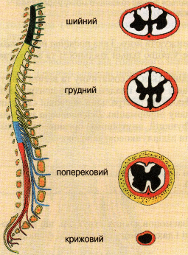
Від кожного сегмента спинного мозку праворуч і ліворуч відходять по парі задніх і передніх корінців. Задні корінці побудовані з пучків чутливих нервових волокон, а передні - з рухових нервових волокон. У міжхребцевому отворі корінці зливаються, утворюючи змішаний спинномозковий нерв. Відповідно до кількості сегментів спинний мозок має 31 пару нервів: 8 пар шийних, 12 грудних, 5 поперекових, 5 крижових і одну пару куприкових.

Slide 6
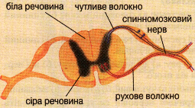
Спинний мозок ділиться на дві симетричні половини - праву і ліву. Вони спереду і ззаду розділені глибокими борознами.
Навколо центрального каналу розташована сіра речовина, яка складається з тіл вставних нейронів і рухових. На поперечному розрізі сіра речовина формує фігуру, схожу на метелика.
Сіра речовина спинного мозку оточена білою речовиною. Це відростки нейронів, які є чутливими і руховими провідними шляхами. Ті з них, що несуть інформацію з периферії та внутрішніх органів до спинного і головного мозку називаються висхідними (чутливими). Інші — низхідні (рухові) несуть імпульси від головного і спинного мозку до периферичних частин тіла та внутрішніх органів.

Slide 7
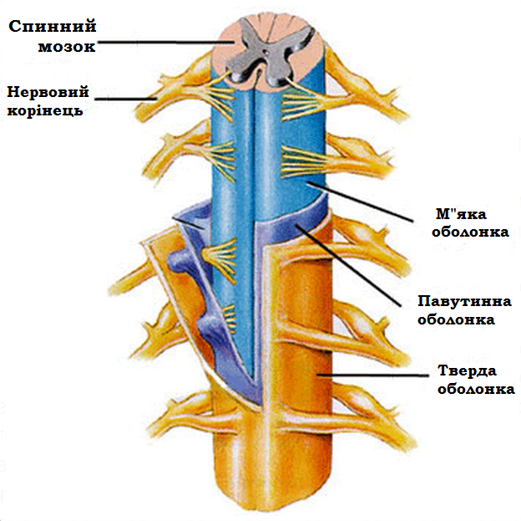
Спинний мозок оточений трьома оболонками:
Внутрішня або м’яка оболонка
Павутинною
Твердою
Тверда оболонка -зовнішня утворює навколо мозку щільний фіброзний мішок.
Павутинна оболонка – м’яка тонка прозора покриває всі опухлості, бідна на нерви і судини.
Внутрішня оболонка м’яка щільно оточує спинний мозок проникає у всі щілини і вистилає їх.

Slide 8
Функції спинного мозку людини
Рефлекторна функція спинного мозку полягає у здійсненні складних рухових реакцій організму. Спинний мозок іннервує всю скелетну мускулатуру, крім м'язів голови, які іннервуються черепними нервами. У спинному мозку містяться рефлекторні центри мускулатури тулуба, кінцівок шиї. Тут же розташовано багато центрів автономної нервової системи. Рефлекси сечовипускання і дефекації зв'язані з функцією спинного мозку.
Провідна функція полягає у тому, що доцентрові імпульси, які надходять у спинний мозок по задніх корінцях, передаються по провідних шляхах спинного мозку у відділи головного мозку, що лежать вище. У свою чергу, із відділів центральної нервової системи спинний мозок одержує імпульси, які можуть змінювати діяльність скелетної мускулатури і внутрішніх органів.

Slide 9
Еволюція спинного мозку

Slide 10
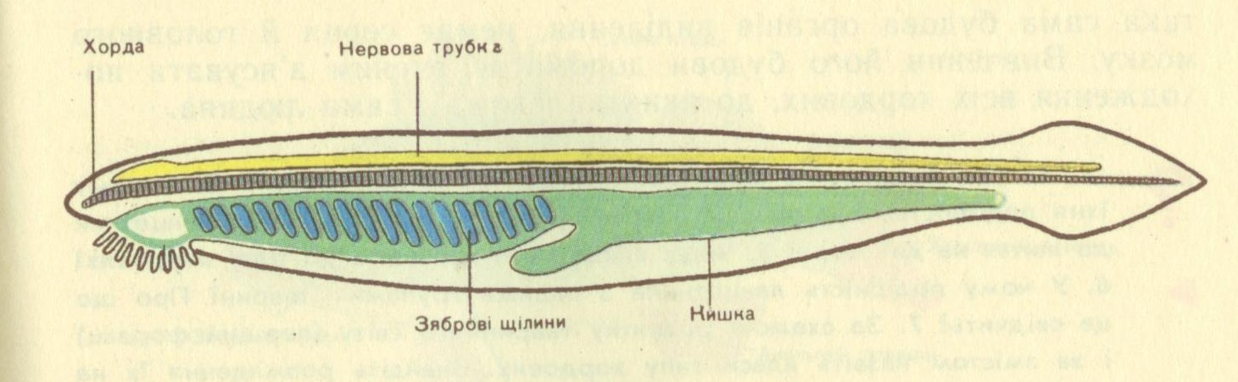
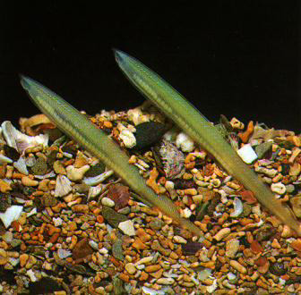
Вперше спинний мозок з'являється вже у безчерепних (ланцетник).

Slide 11
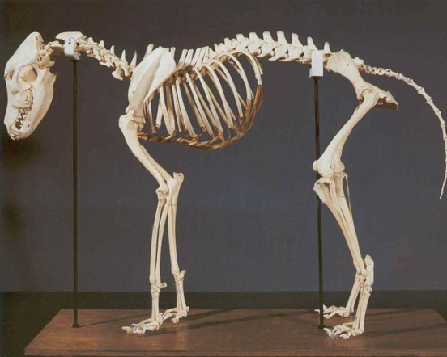
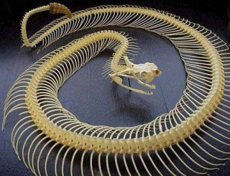
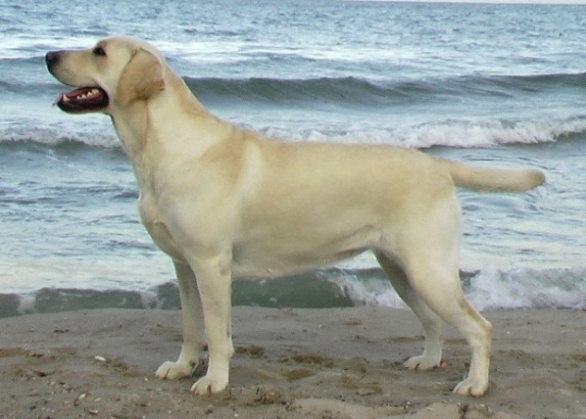
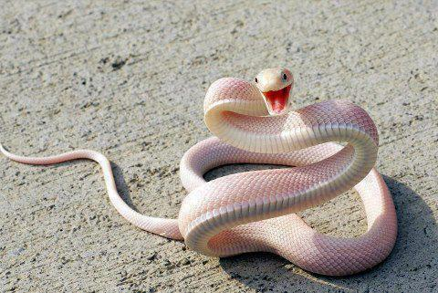
Спинний мозок змінюється у зв'язку зі зміною складності пересування тварин.
У наземних тварин з чотирма кінцівками утворюються шийне і поперекове потовщення.
У змій спинний мозок не має потовщень.

Slide 12
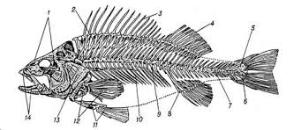
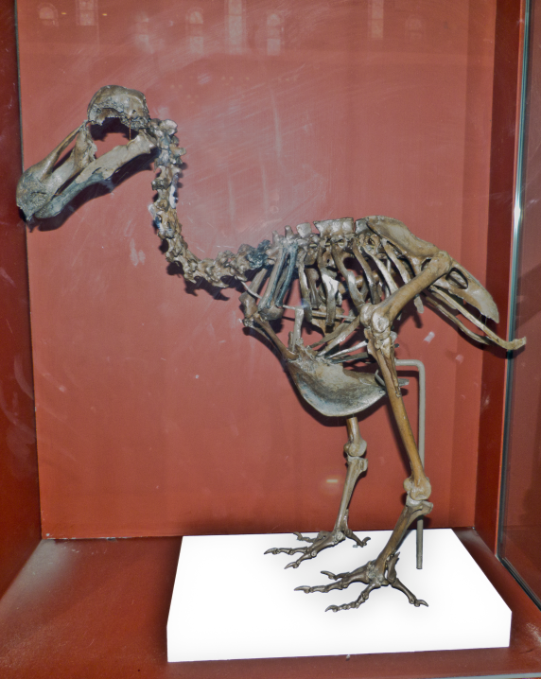
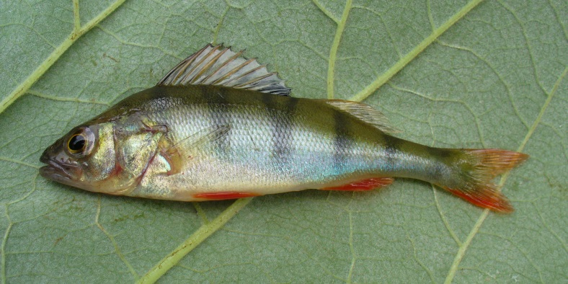
У костистих риб спинний мозок переходить в ендокринний орган урофіз.
У птахів за рахунок розширення сідничного нерва формується порожнина – ромбоподібний, або люмбосакральний синус. Його порожнина заповнена глікогеновою масою.

Slide 13
Захворювання спинного мозку

Slide 14
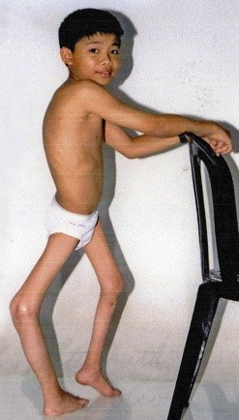
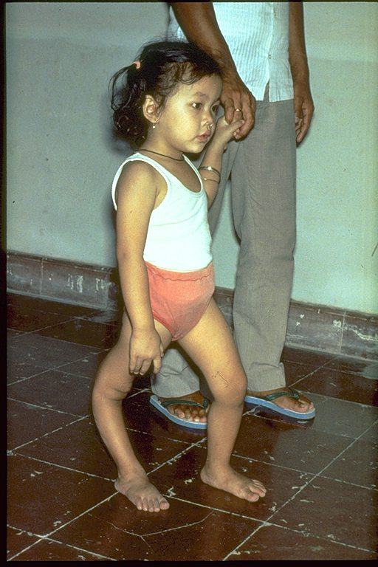
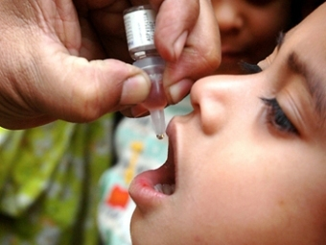
Поліомієліт (гострий спінальний дитячий параліч) - це інфекційне захворювання, при якому уражається центральна нервова система. Хвороба є найпоширенішою причиною виникнення у дітей фізичних недоліків.
Вірус поліомієліту, потрапивши в організм, проникає в нервову систему через кров, уражає різні відділи, переважно рухові клітини спинного мозку, а також рухові корінці, які відповідають за рухи. Вірус поліомієліту поширюється повітряно-крапельним шляхом (чхання, кашель) або за типом кишкової інфекції (через фекалії хворого).
Вакцина – єдиний метод боротьби з хвробою.

Slide 15
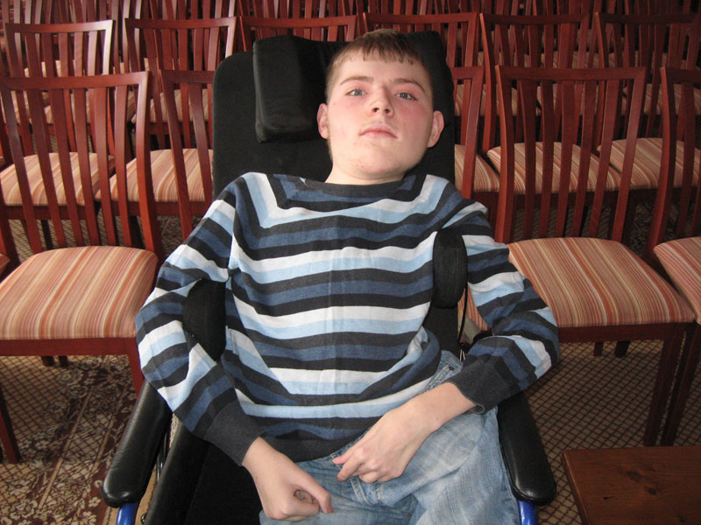
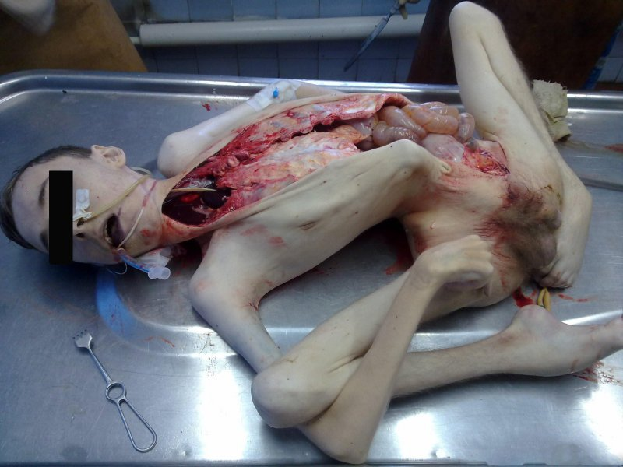
Міопатія пов'язана з ураженням нервової системи та з порушенням ендокринної системи. Виникає в дитячому та юнацькому віці.
При цій хворобі розвивається хронічний дегенеративний процес в м'язовій тканині, при деяких формах – в клітинах передніх рогів спинного мозку та інших відділах нервової системи. В основі захворювання припускають порушення вуглеводного обміну. М'язи погано засвоюють вуглеводи.

Slide 16
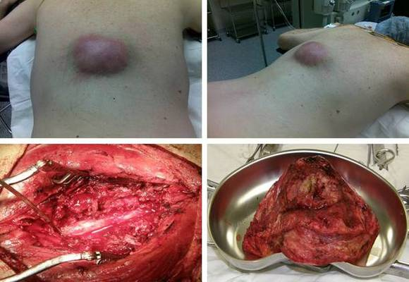
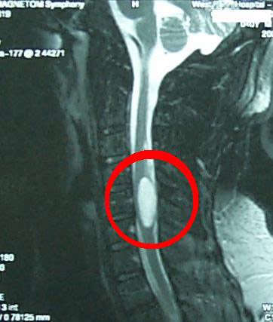
При пухлині спинного мозку виявляються мляві або спастичні паралічі, розлади всіх видів чутливості нижче місця ураження спинного мозку. Досить швидко можуть виникнути розлади сечовипускання і неточність рухів при ходьбі, спів дружних (координованих) рухів кінцівок. Якщо опух іде з хребта, то останній підпадає деформації і на рентгенограмі виявляється руйнування хребців.

Slide 17
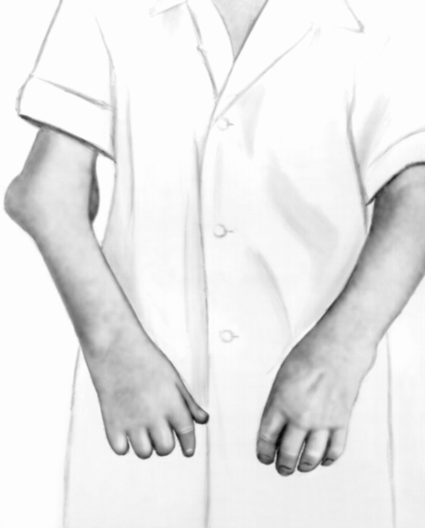
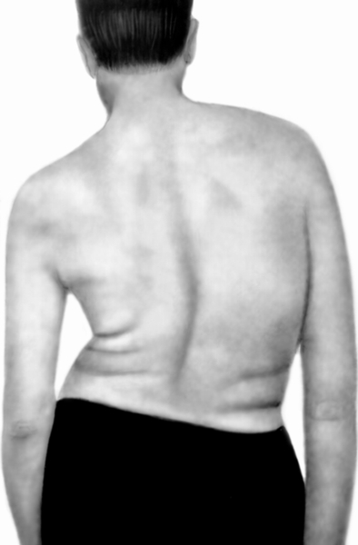
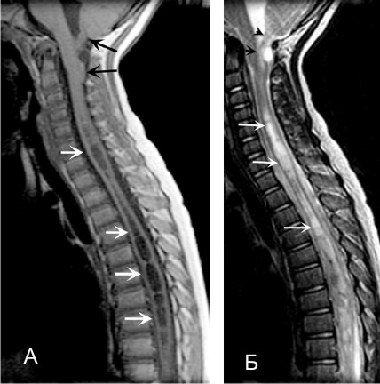
Сирингомієлія відрізняється повільним прогресивним перебігом (10—15 років). Найчастіше уражається шийно-грудний відділ спинного мозку і відповідно до цього виявляються такі симптоми: поступова атрофія м'язів руки, що супроводиться підвищеною пітливістю, синюшністю. При дослідженні виявляється, що хворий не відчуває на ураженій кінцівці болю і тепла.

Slide 18
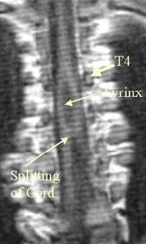
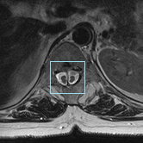
Діастематоміелія (спинний мозок з проміжком, подвоєння спинного мозку) являє собою в більшості випадків потворність розвитку, що полягає у відсутності змикання симетрично закладаються у ембріона частин спинного мозку.

Slide 19
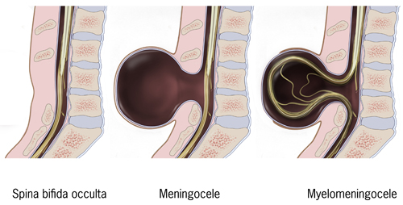
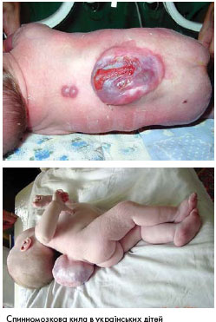
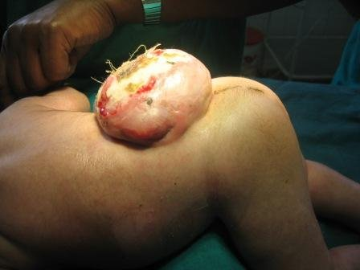
Менінгоцеле спинномозкова або черепно-мозкова грижа, обумовлена вродженим дефіцитом кісткової тканини в області дна передньої черпно ямки в період ембріонального розвитку під впливом тих чи інших зовнішніх (інфекція) і внутрішніх (генетичних) причин.

